Slide 1
너의 얼굴은
사람의 얼굴을 특정 동물종으로 표현하는 알고리즘
Marinee(김준우)

Slide 2
Index
Task
Approach
Survey
Our Method
Testing

Slide 3
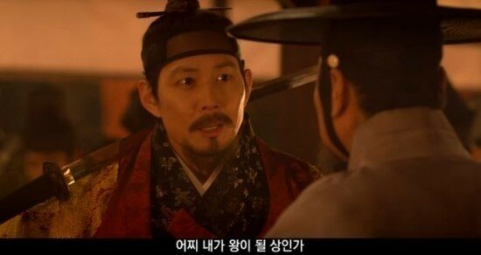
Task

Slide 4
Task
사주명리(四柱命理, Four Pillars of Destiny) 또는 사주팔자(四柱八字)
관상학(觀相學, physiognomy)
현대 – 한국(동물상), 일본(조미료상), 서양(아리스토텔레스~골상학)

Slide 5
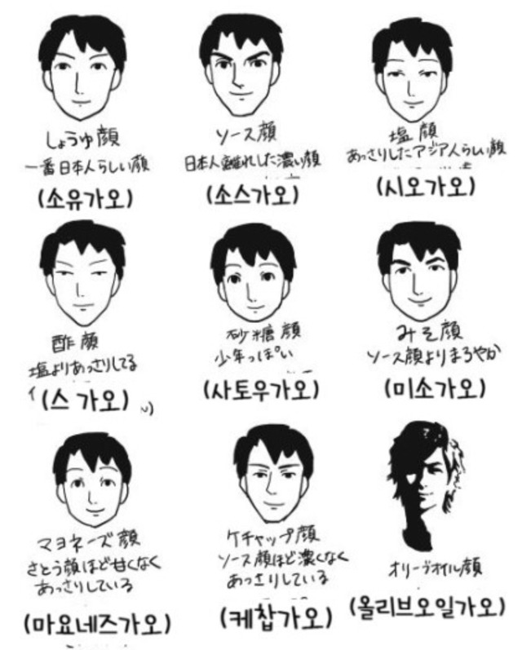
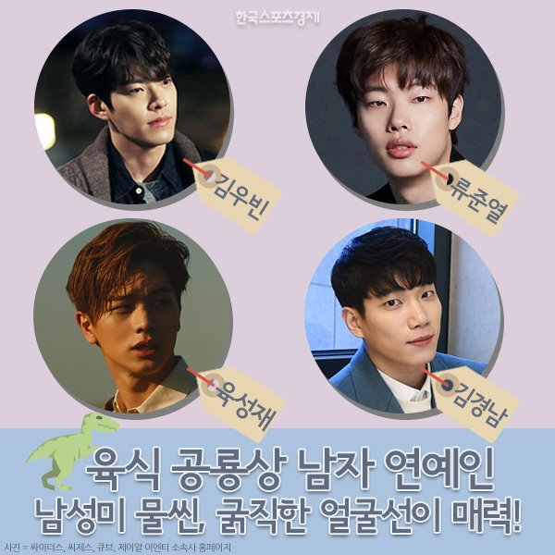
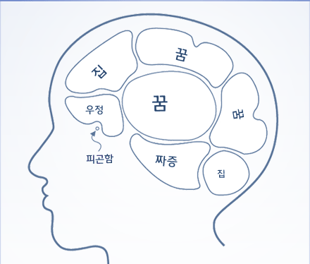
Task

Slide 6
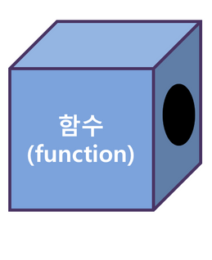
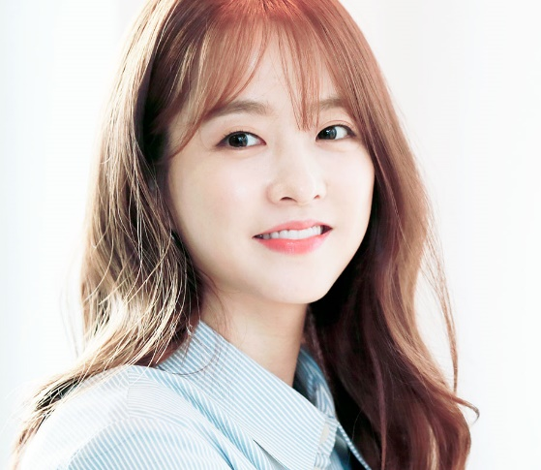
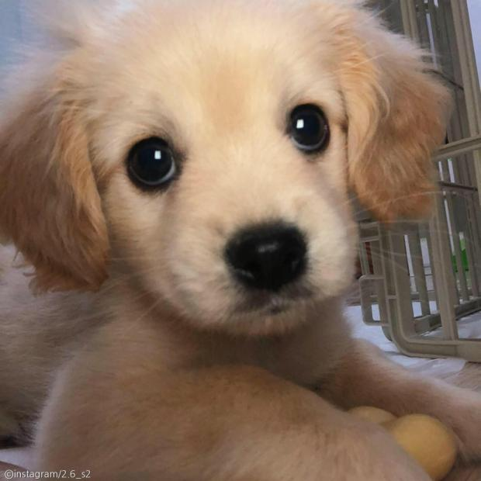
Approach
일종의 블랙박스를 가정하고, 이 상자에 사용자의 사진을 입력으로 하면, 어떤 라벨 값(동물종)을 출력, 라벨에 맞는 해석 제시
어느 정도의 시각적인 효과도 제시 했으면 좋겠다.

Slide 7
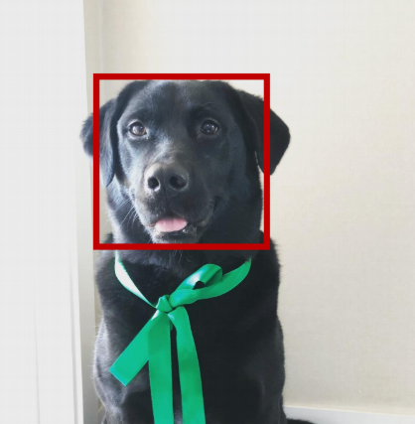
Approach
첫번째 아이디어는 동물데이터로 학습하고 사람데이터로 분류해보자!
Dataset 준비 – 구글이미지 크롤링으로 2000장 씩 수집(21개종)
OpenCV 라이브러리로 각 동물의 얼굴위주로 pre-processing(Crop)
Pretrained VGG13으로 fine tunning(사전훈련된 데이터셋은 imagenet challenge 2014)
결과적으로 실패..!
Notes:
CNN은 shape이 아닌 texture에 집중하는 경향이 있으며, 사람과 원숭이는 기본적으로 같은 종이므로 대부분 그쪽 라벨로 편향됨
또한, 일반적으로 실험하는 데이터셋의 크기도 채우지 못한것 같다.

Slide 8
추가 Survery
아이디어 재검토 : 어떤 사람의 얼굴을 보고 동물상을 판단할 때, 사람얼굴의 어떠한 특징적인 부분들(웃는 눈매, 매부리코 등)에 대해 다시 생각.
주어진 데이터 셋의 Semantic feature를 잘 조절할 수 있거나(InfoGAN, ClusterGAN), 동물상 이라는 조건을 강하게 어필해 줄 수 있는 아이디어(Style transfer)를 탐색
많은 서베이 끝에, 구현상의 이점이나 이해도 문제로
CycleGAN 구현쪽으로 아이디어 전환

Slide 9
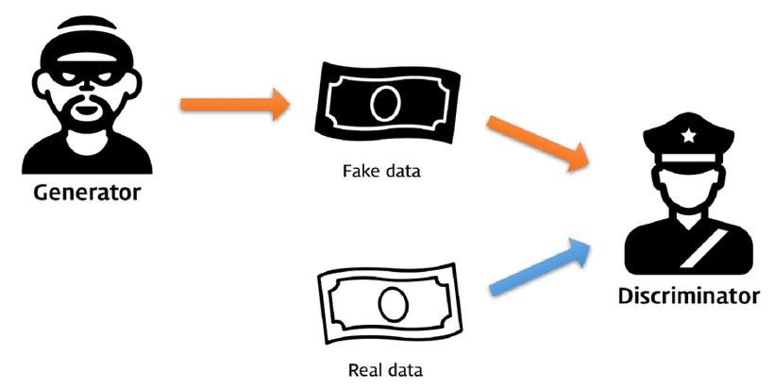
Our Method(GANs)
CycleGAN을 알려면…GAN에 대해 먼저 알아야 했음(팀원들에 대한 아이디어 설득 포함)
GAN(Generative adversarial network)란?

Slide 10
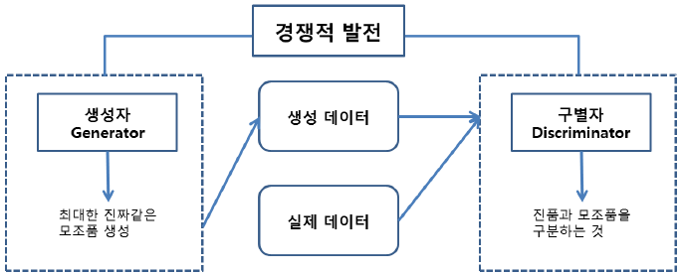
Our Method(GANs)
Architecture
Minimax problem으로 전환
논문에서는 생성자가 만들어내는 데이터분포와 실제 데이터의 분포가 일치하게 되는 것이 위 문제의 유일한 global optimum임이 증명되어 있다.

Slide 11
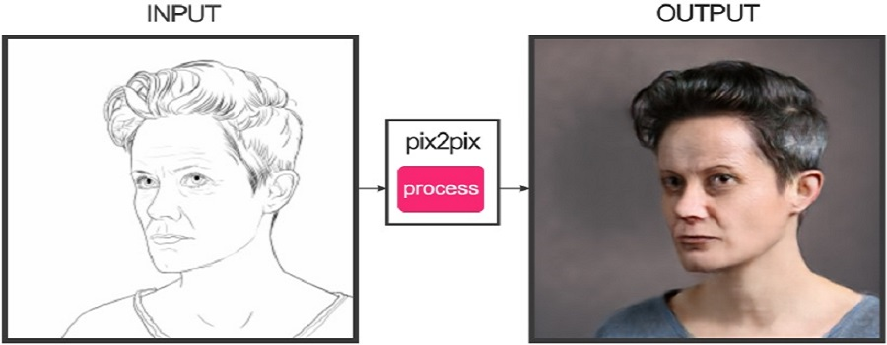
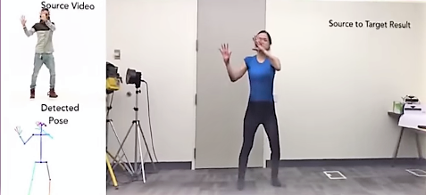
Our Method(GANs)
GANs의 놀라운 발전 : 데이터 도메인 사이의 관계를 재해석하는 것으로 얼마든지 새로운 task를 수행할 수 있다.
예를 들어,

Slide 12
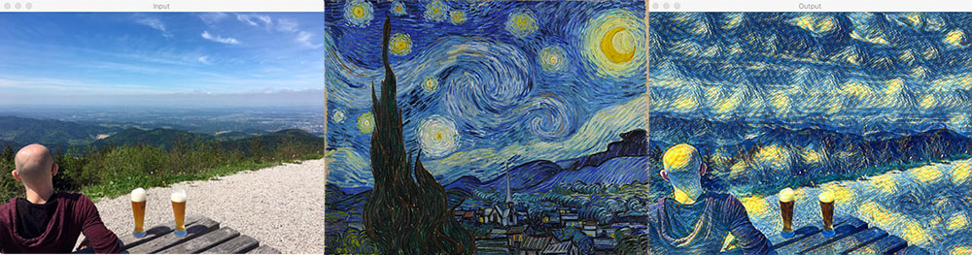
Our Method
그럼 CycleGAN은 어떤 task를 수행할까?
원 논문명은 Unpaired Image-to-Image Translation using Cycle-Consistent Adversarial Networks
제목에서 유추할 수 있듯 style transfer입니다.

Slide 13
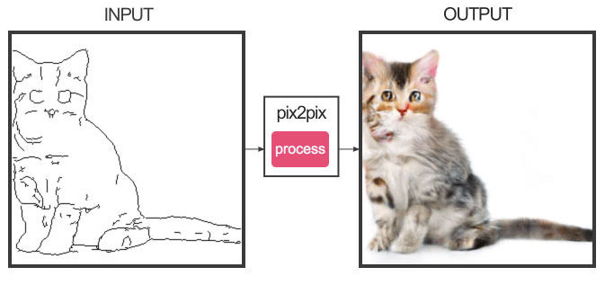
Our Method
기존의 style transfer로 유명했던 모델은 Pix2Pix가 있다.
Pix2Pix의 한계는 훈련에 미리 구성된 Paired dataset을 준비해야 한다는 것
Real world에는 paired보단 unpaired가 압도적으로 많음.
CycleGAN이 가지는 contribution은 이런 부분이다.

Slide 14
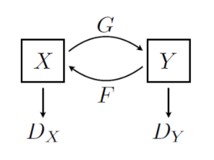
Our Method
CycleGAN의 idea : Domain X에서 Y로의 mapping을 할 때, 그것이 의미있는 Mapping이 되려면 단방향성이 아닌 Bidirectional해야 하지 않을까?(Cycle Consistency 개념도입)
Unpaired domain data에 대해 양방향 매핑으로 네트워크를 구성해보자.
결과적으로, 이러한 네트워크 구성은 문제를 가짐

Slide 15
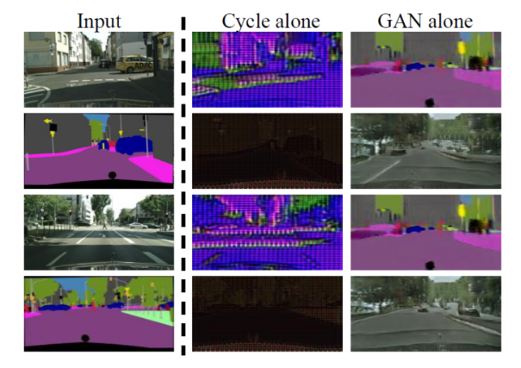
Our Method
Cycle을 가장 간단하게 생각한 네트워크의 결과물은 다음과 같다.
Notes:
일단 cycle consistency를 가장 간단하게 생각해보면 아래와 같은 그림이 나오게 되는데, 이는 몇가지 맹점이 있다.
X에서 Y로 넘어갈 때, 어쨌거나 Function G는 Y인척 하기만하면 되어서 X가 원래 가지고 있던 의미, 예를 들어 X가 real city이고 Y가 label city라면 real city에서의 아이덴티티를 잃어버리고 아무렇게나 Y인척하는 이미지로 변해버린다

Slide 16
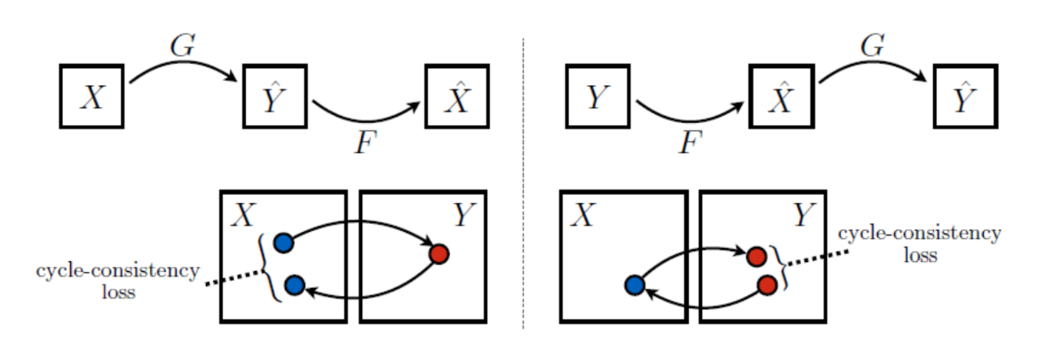
Our Method
이것을 해결해보고자 cycle consistency를 고안
네트워크가 ‘게으름＇을 피우지 않도록 다시 원래의 도메인으로 돌아오도록 제약조건을 걸어준다.(X,Y 두 도메인의 discriminator를 동시에 통과해야함)

Slide 17

Our Method
Loss function을 생각해보자. X에서 Y domain으로 가는 Adversarial loss에 cycle을 타고 다시 X로 돌아오는 loss function을 추가
마찬가지로 Y에서 X domain을 가는 Adversarial loss에 cycle을 타고 다시 Y로 돌아오는 loss function을 추가.
이 둘을 합하여 Loss function을 구성

Slide 18
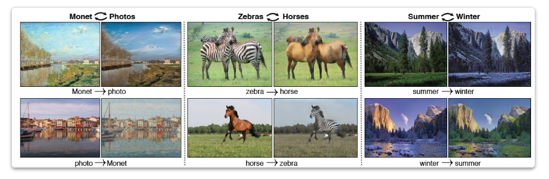
Our Method
다시 돌아와야 하기 때문에 원래 도메인에서의 “형태를 크게 바꿀 수 없다.”, 그러면서도 Adversarial loss를 만족해야 하므로 Y처럼 보여야한다
= Style transfer의 조건을 만족한다.

Slide 19
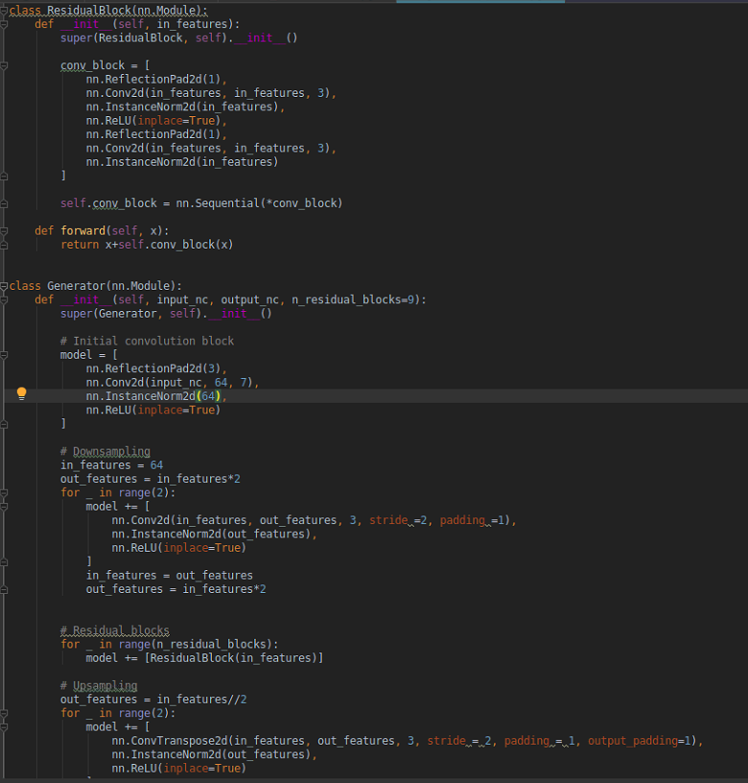
Our Method
실제 구현시에 논문에서 차용한 부분들
1. Generator구현시 Pix2Pix에서 사용했던 U-net구조가 아닌 Resnet구조를 사용
Notes:
Task에 따라 다르겠지만 Residual connection을 사용하는 것이 일반적으로 정보손실이 적다 알려져있다.

Slide 20
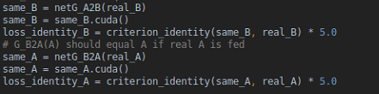
Our Method
2. 불안정한 GAN Loss를보완하기 위해 Least square error 사용
3. Identity Loss를 추가.(좀더 style translation하기 수월하도록 유도)

Slide 21
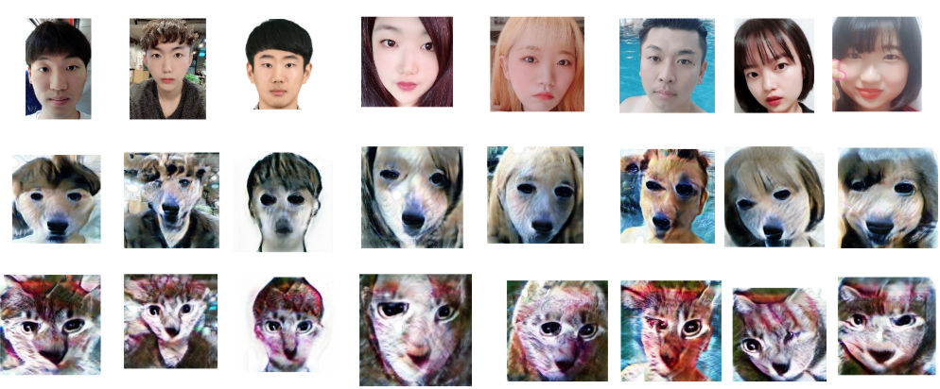
Our Methods(results)
임의로 수집한 test set의 결과물(Training에 포함되지 않음)

Slide 22
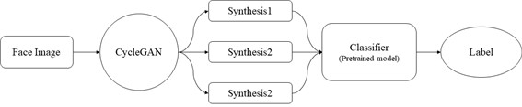
Our Method
큰 흐름에서 Data의 흐름은 다음과 같이 의논중입니다.
모바일 인퍼런스나 웹어플리케이션 서비스로 구현 예정

Slide 23
Testing
Colab으로..

Slide 24
QnA
THANK YOU !

